Slide 1
MAYOZ BÖLÜNME

Slide 2
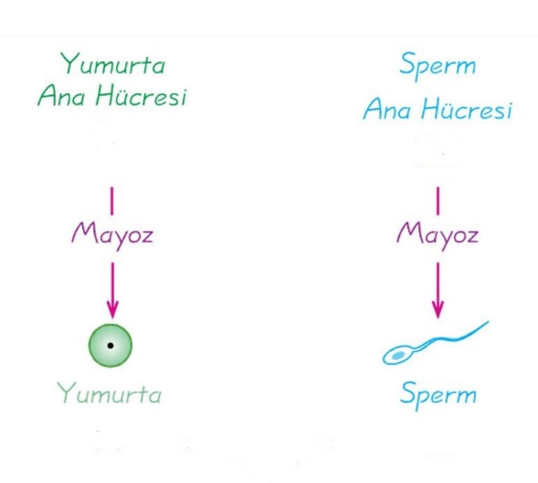
(gamet)

Slide 3
Üreme ana hücresi: Erkeklerde sperm ana hücresi, dişilerde yumurta ana hücresi adını alır.
Hayvanlarda üreme hücresi: Erkeklerde sperm hücresi, dişilerde yumurta hücresi adını alır.
Bitkilerde üreme hücresi : Erkek organda polen hücresi, dişi organda yumurta hücresi adını alır.

Slide 4
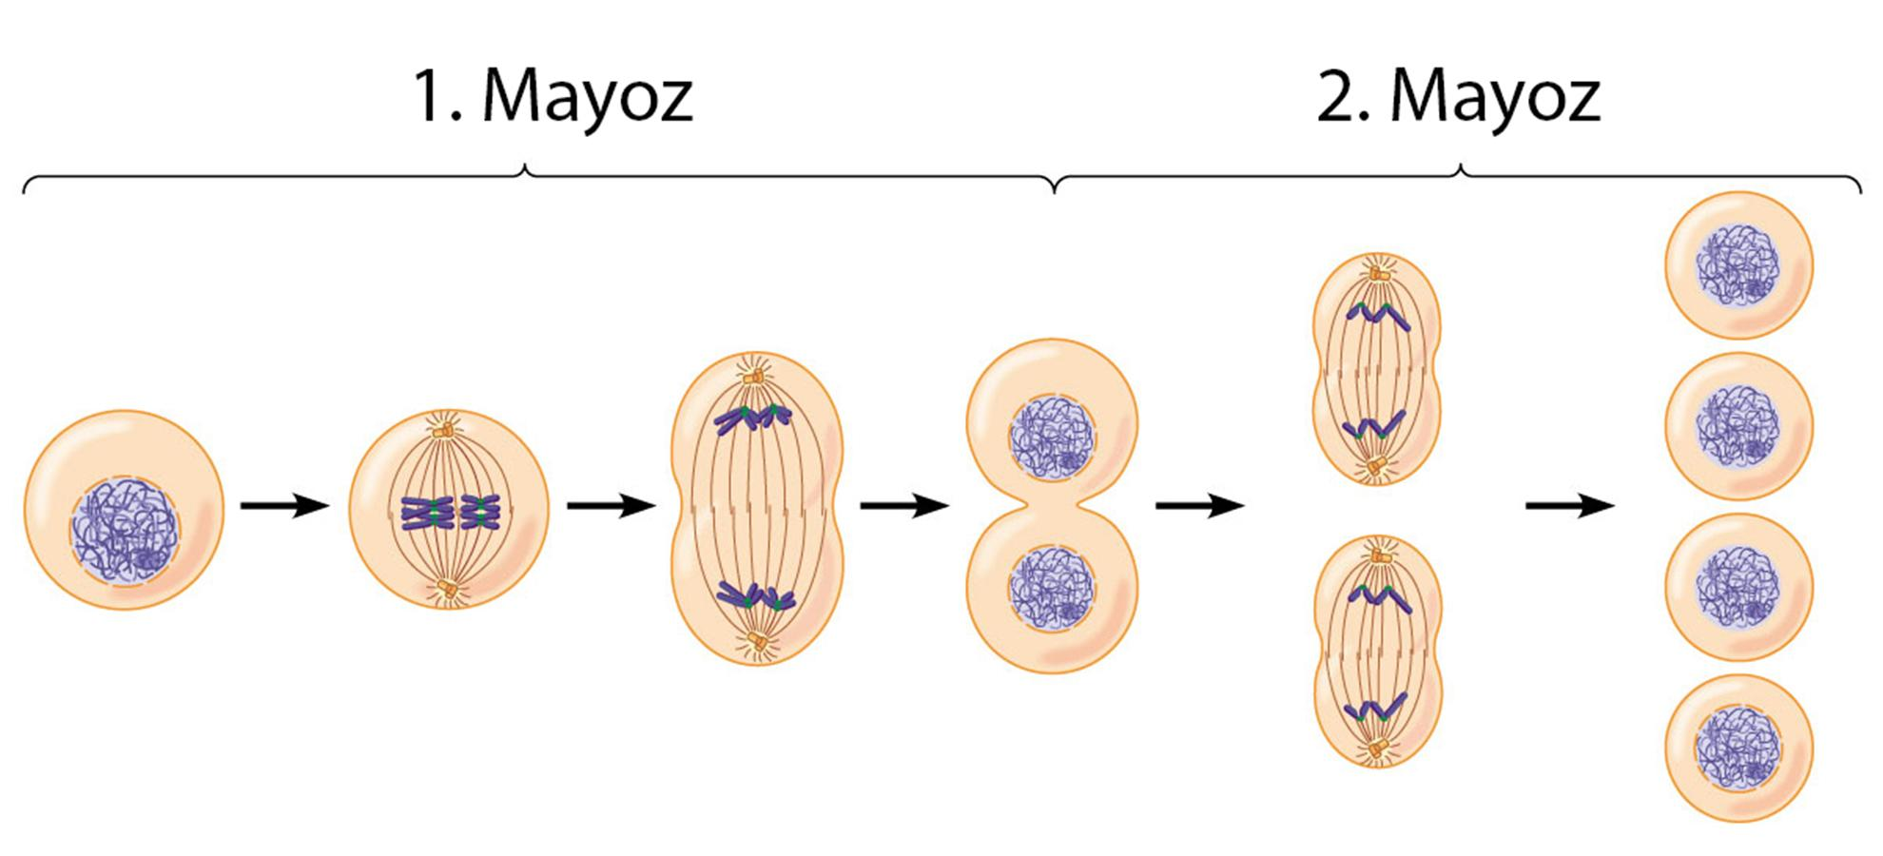
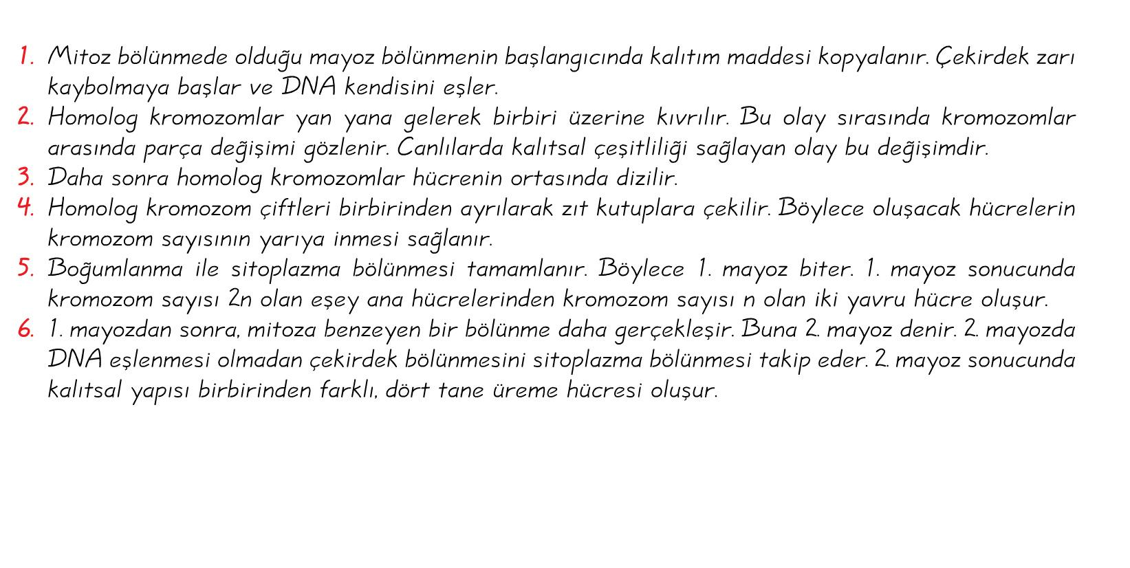

Slide 5
Parça değişimi

Slide 6
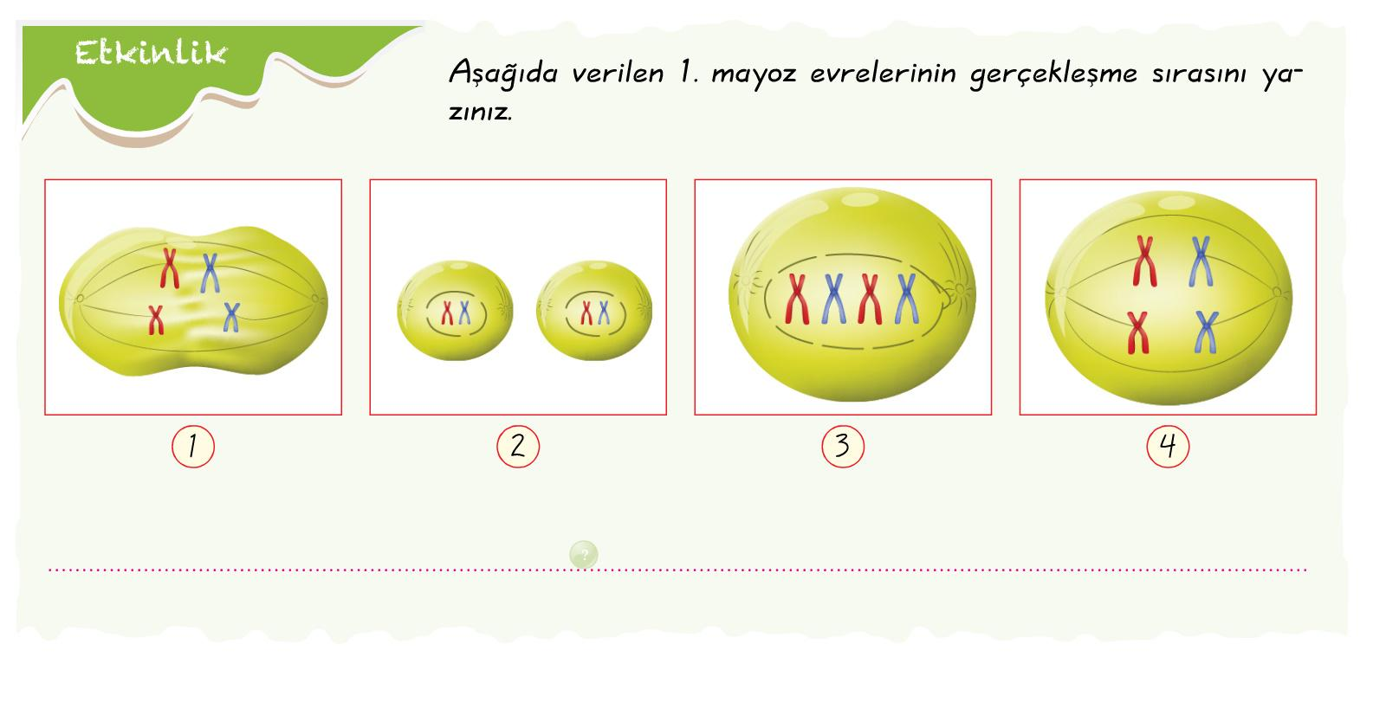

Slide 8
Homolog kromozomlara kromozom çifti de denilmektedir.
Mayoz bölünmede çekirdek ve sitoplazma iki kere bölünür.

Slide 9
Üreme ana hücreleri hem mitoz hem mayoz bölünme geçirebilir. Kendi sayısını arttırmak için mitoz, üreme hücreleri(yumurta, sperm) oluşturmak için mayoz bölünme geçirir.
Mayoz geçiren bir hücre tekrar mayoz geçiremez.
Mayoz bölünme insanlarda ergenlik dönemiyle başlar. Yaşlılık dönemiyle sonlanır.

Slide 12
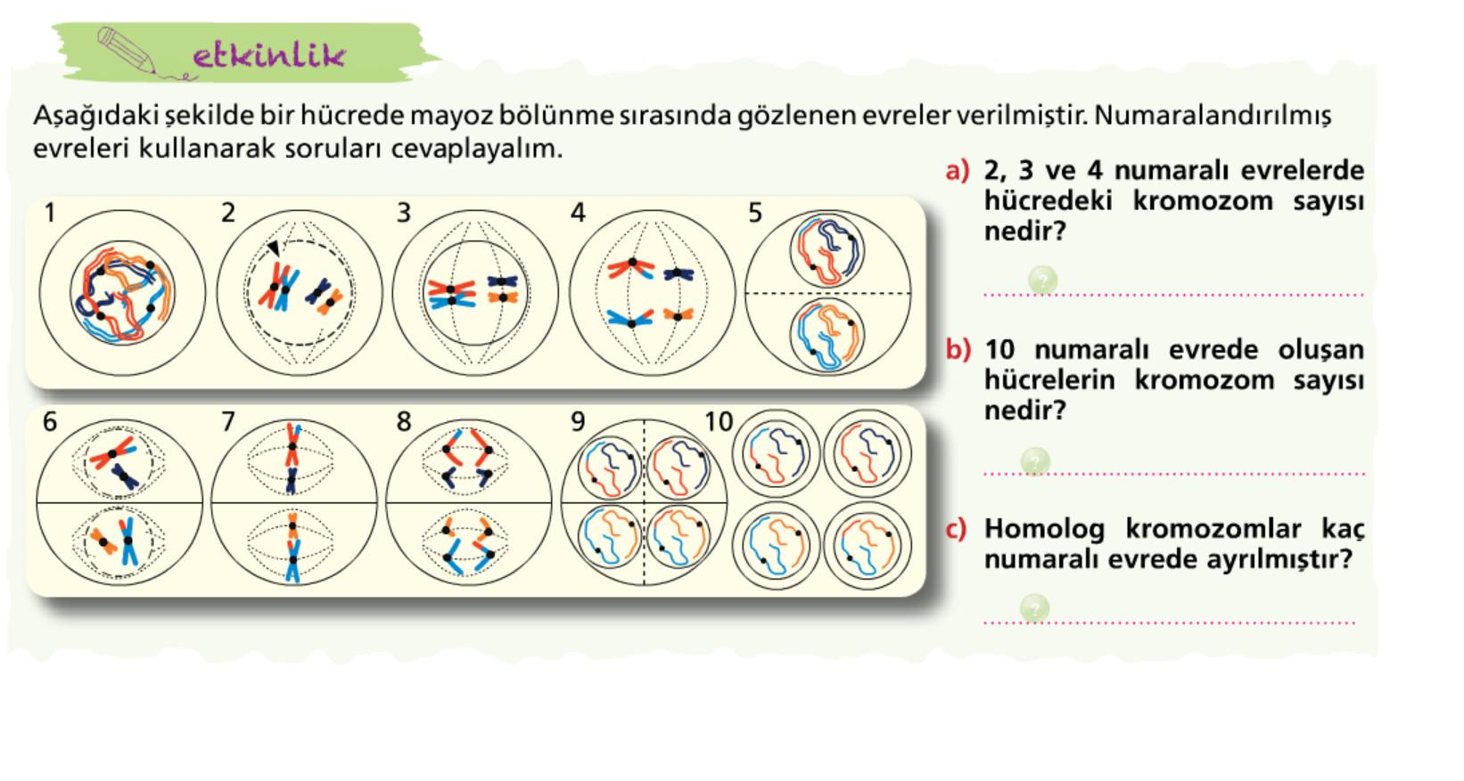

Slide 16
ve döllenme

Slide 17
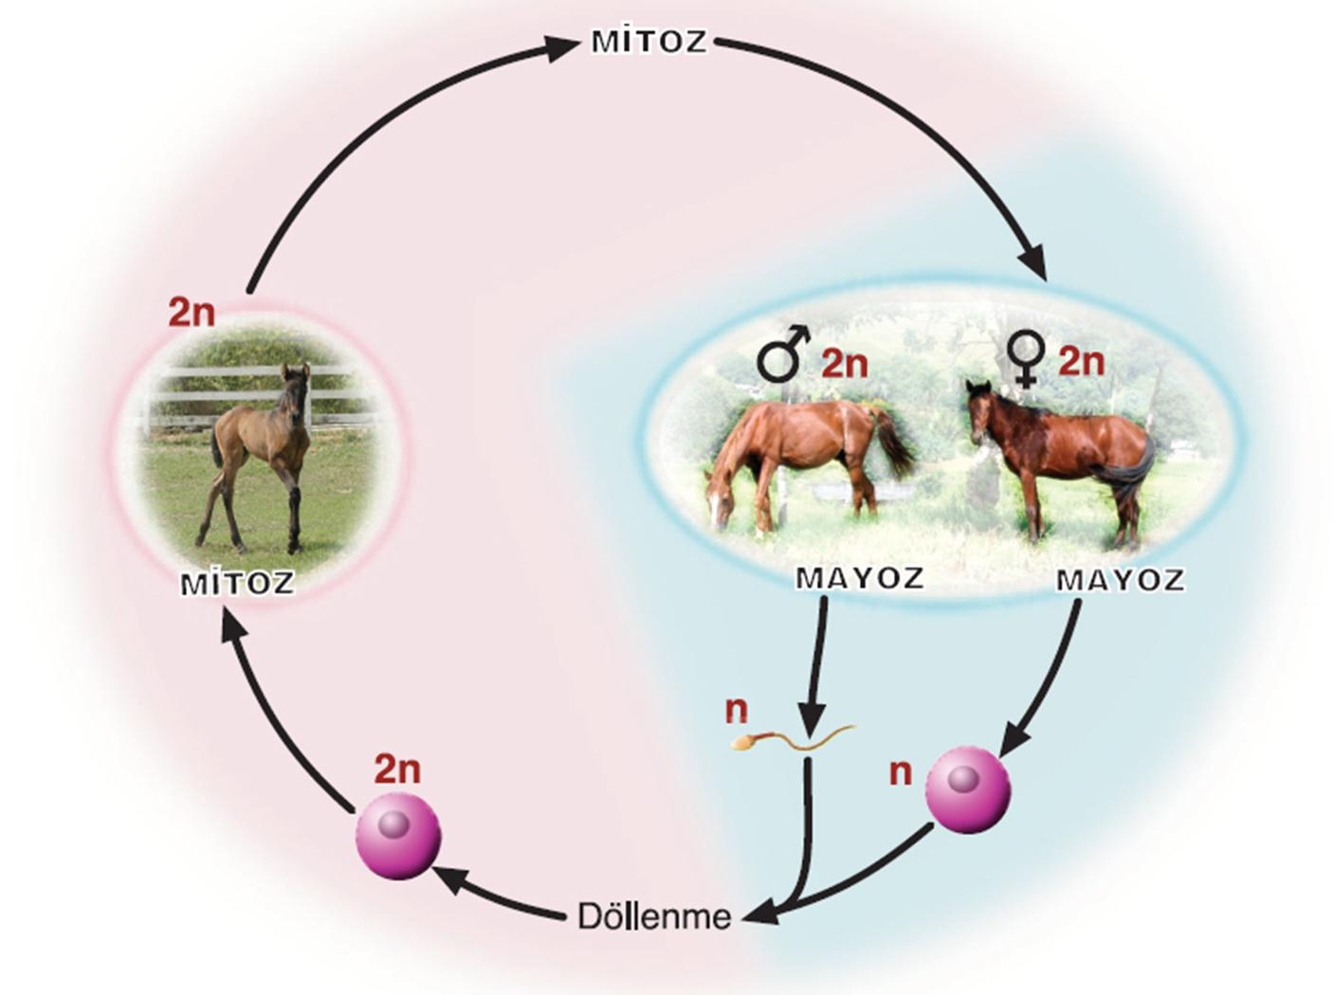

Slide 31
DEĞERLENDİRME SORULARI

Slide 48
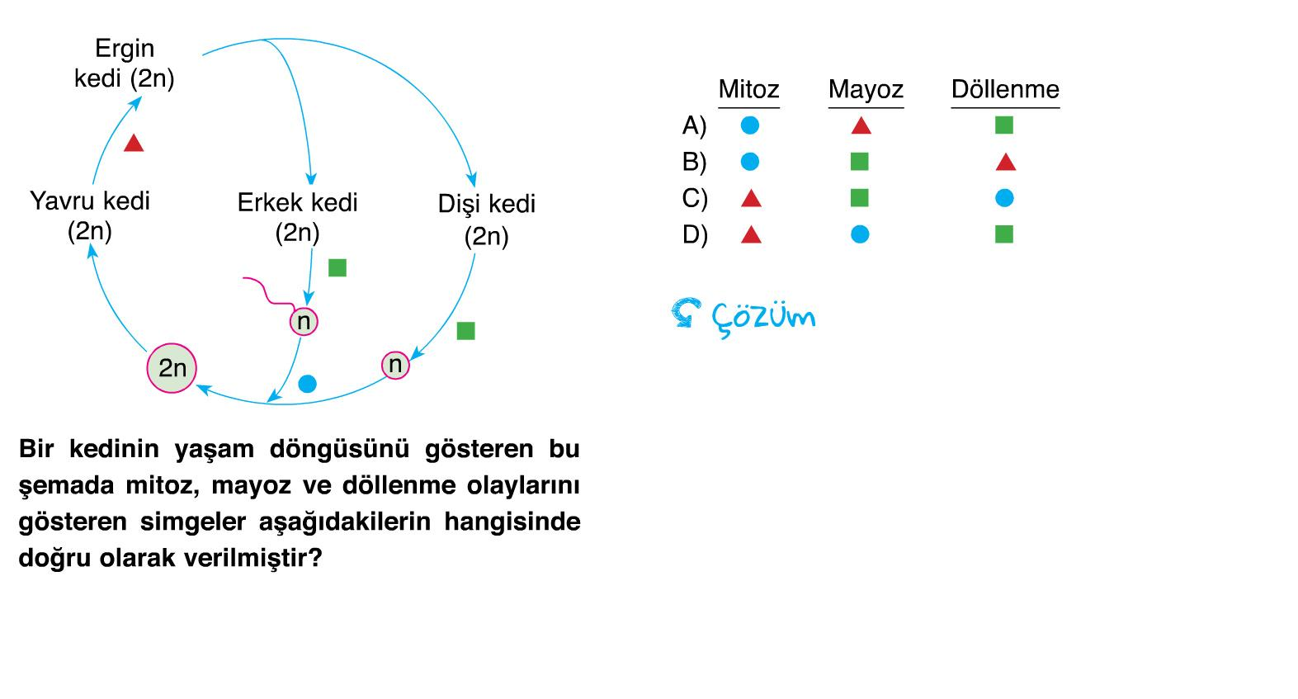

Slide 49
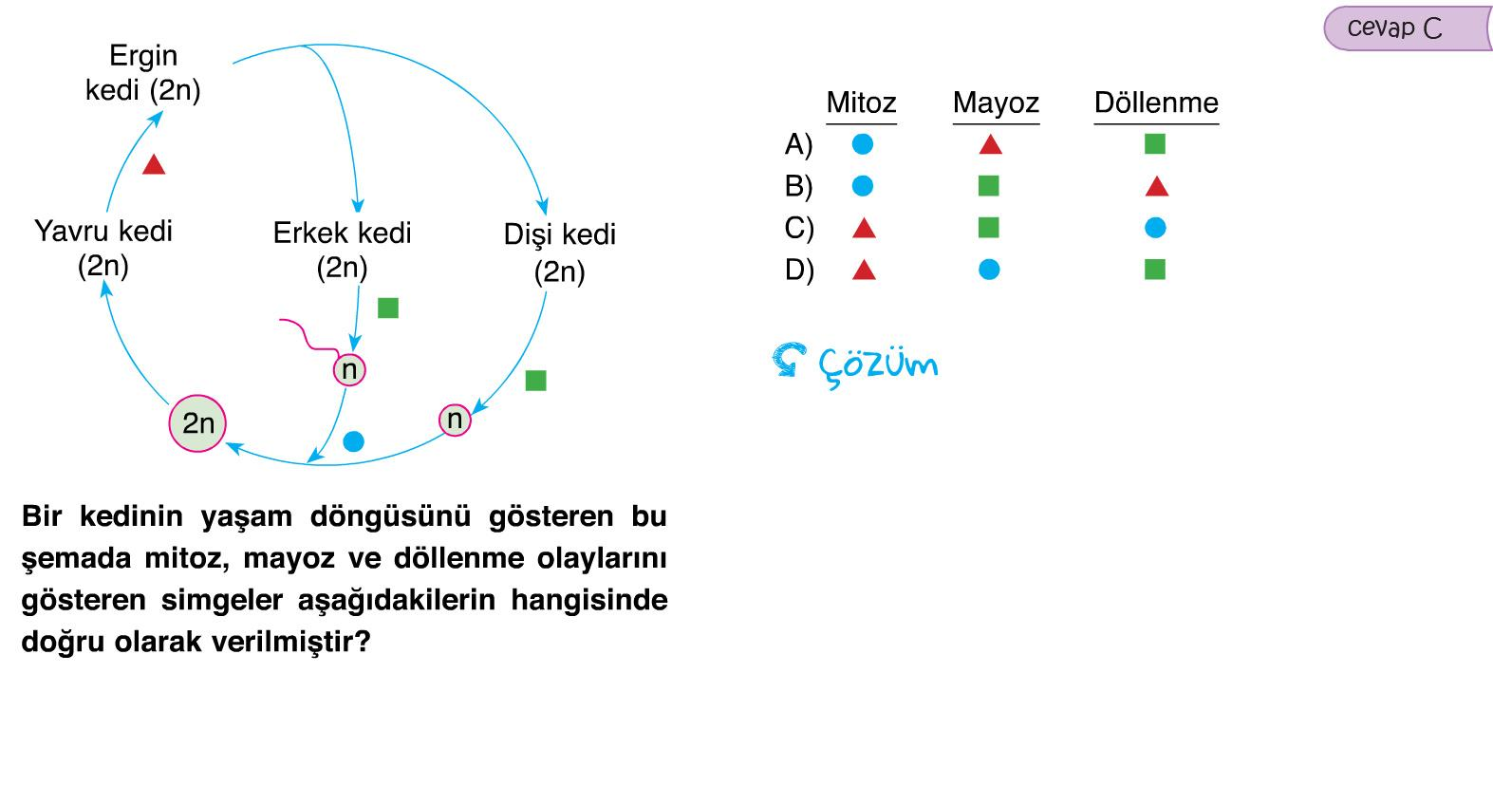

Slide 52
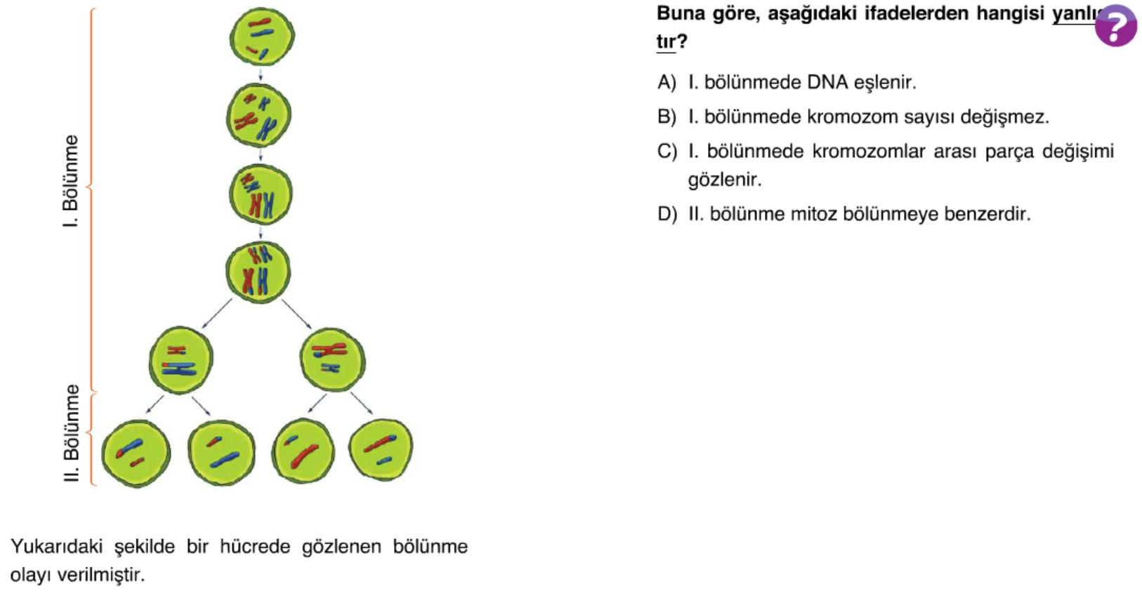

Slide 53
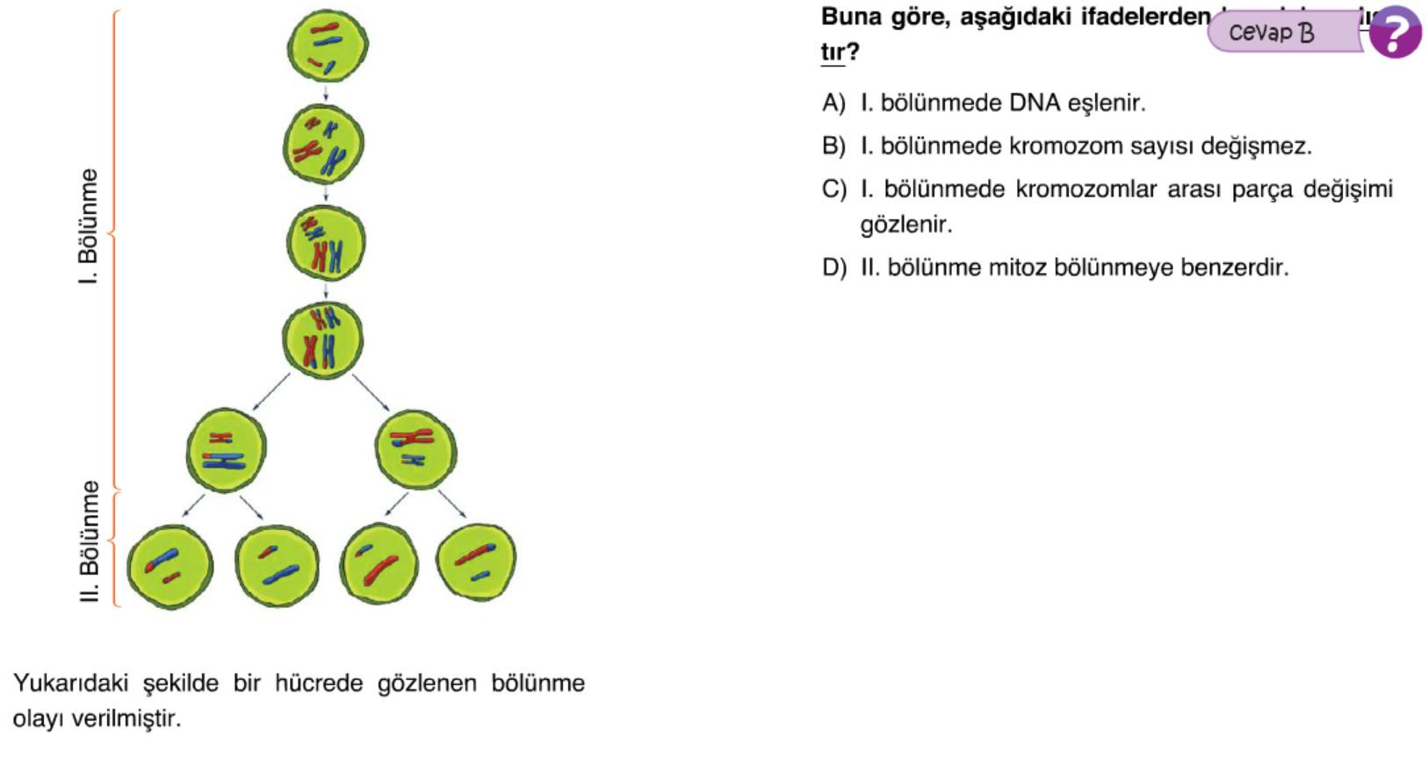

Slide 62
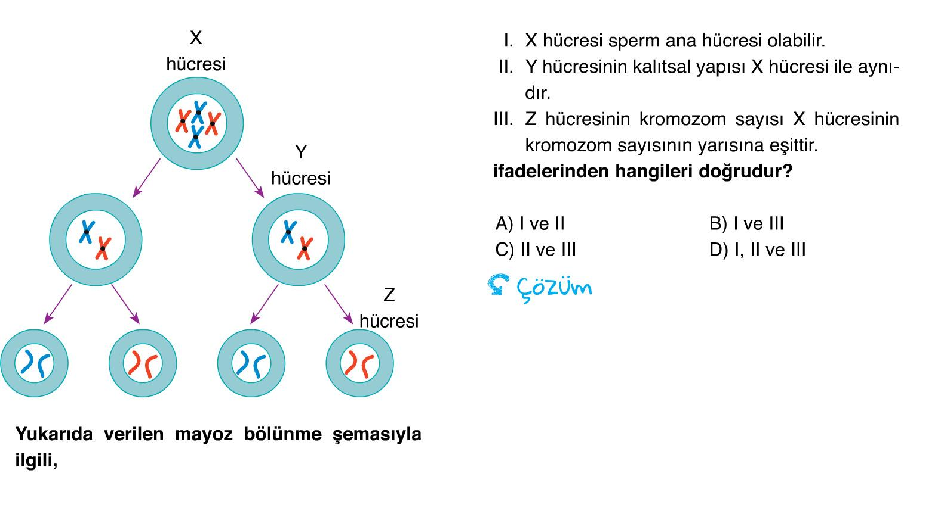

Slide 63
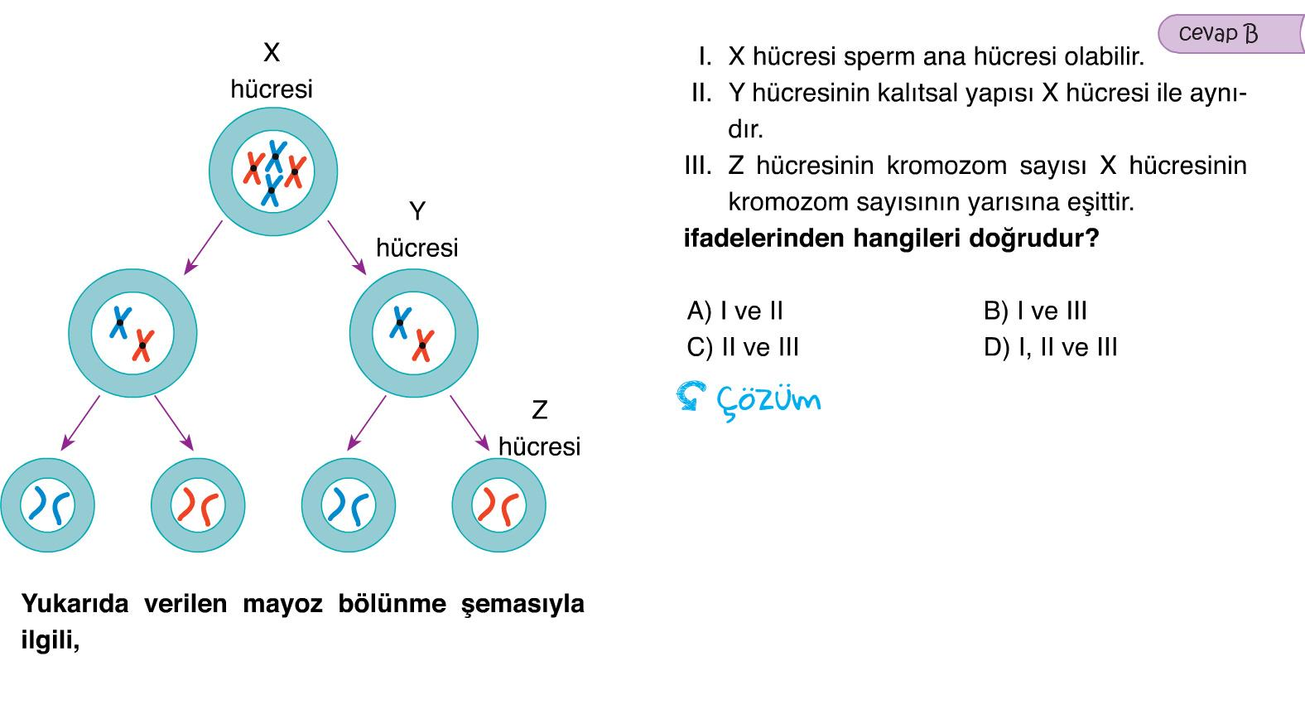

Slide 64
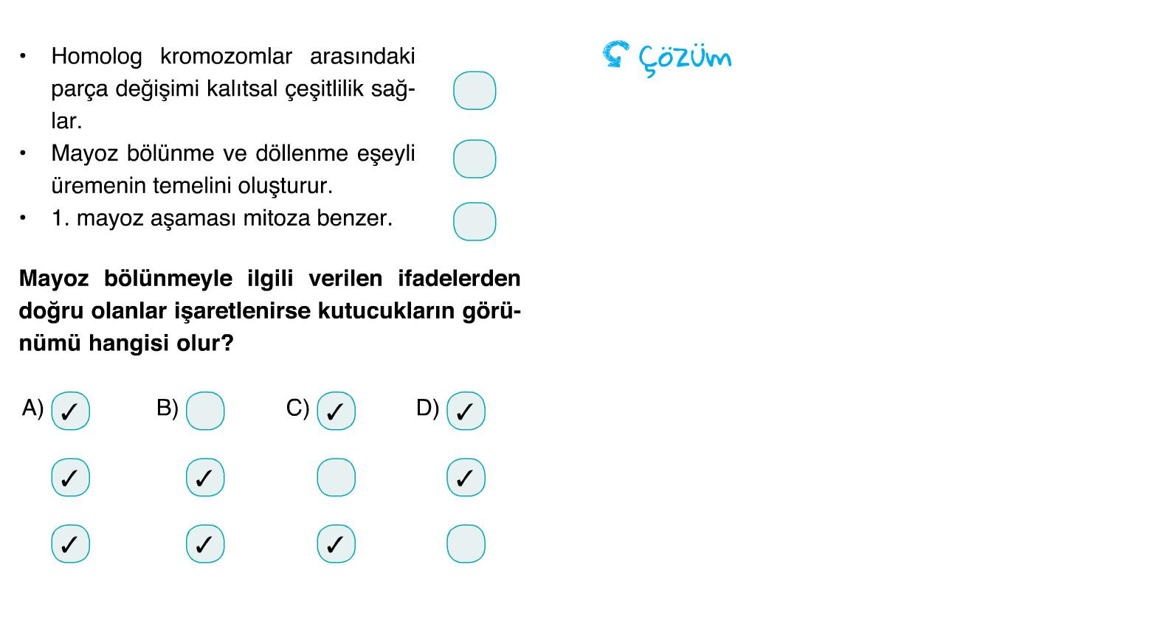

Slide 65
